Slide 1
การดำเนินงานเพื่อให้เกิดการใช้ยาอย่างสมเหตุผล
โรงพยาบาลตะกั่วทุ่ง จ.พังงา
ระดับการพัฒนา สู่การใช้ยาอย่างสมเหตุผล
RDU ขั้นที่ 3 (๒๕๖๒)
1.ผ่านขั้นที่ 1,2
2.ไม่ใช้ RAS blockage ร่วมกัน 2 ชนิด ในผู้ป่วย HT
3.ใช้ Metformin ในผู้ป่วย DM ที่ไม่มีข้อห้ามใช้ ≥ 80%
4.ใช้ Inhaled Corticosteroid ในผู้ป่วยAsthma ≥ 80%
5.ใช้ NSAIDs ร่วมกันหลายชนิด ≤ 10%
6.ผู้ป่วยเด็ก RI ได้รับ Nonsedating Antihistamine ≤ 20%
7.ผู้ป่วยสูงอายุ ได้รับ Long Acting Benzodiazepine ≤ 20%
RDU ขั้นที่ 2 (๒๕๖๑)
1.ผ่านขั้นที่ 1
2.รพช. ใช้ ATB ใน RI , AD, Wound และ Prophylaxis in Delivery น้อยกว่า 20,20,40 และ 10 ตามลำดับ
3.ใช้ NSAIDs ใน CKD ≤ 10%
4.ใช้ Glibenclamide ในผู้ป่วยอายุ ≥ 65 ปี ≤ 5%
5.ไม่ใช้ Warfarin,Statins,Ergot ใน Pregnancy
6.มีอัตราการติดเชื้อ AMR ลดลง
RDU ขั้นที่ 1 (๒๕๖๐)
1.มีคณะกรรมการดำเนินงาน
2.มีระบบข้อมูลที่เกี่ยวข้อง
3.มีการจัดการด้าน AMR
4.ส่งเสริมการใช้ยาสมุนไพร
5.%ED = 90%
6.PTC ระดับ 3
7.รายการยาที่ควรตัดออก ≤ 1 รายการ
8.จัดทำฉลากยา13 กลุ่มยา
9.Ethics ระดับ 3
10.รพ.สต. ใช้ antibiotic ใน RI และ AD น้อยกว่า 20%

Slide 2
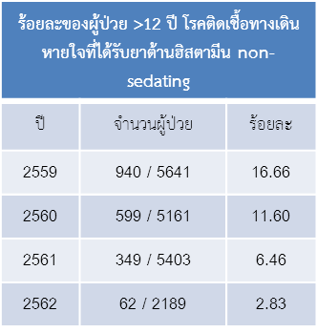
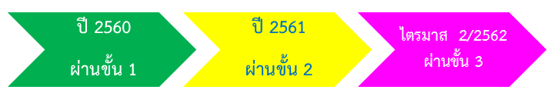
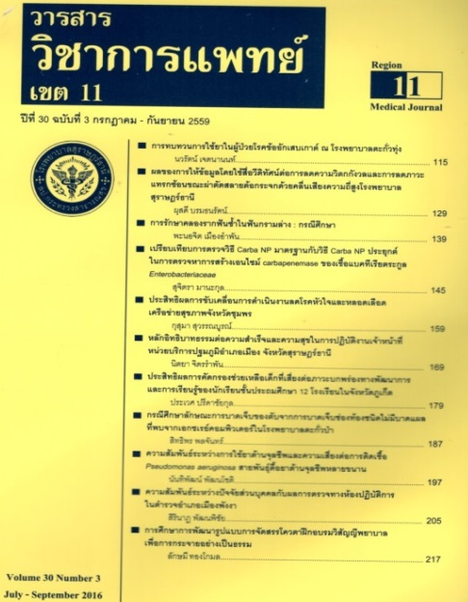
กระบวนการดำเนินงาน
• ประชุมเครือข่ายบริการเพื่อส่งเสริมการใช้ยาอย่างสมเหตุผลระดับอำเภอ
• ใช้สมุนไพรทดแทนยาแผนปัจจุบัน “นโยบาย Thai Herb First”
• วิเคราะห์ข้อมูลจาก Data Exchange ใน HDC เพื่อปรับกระบวนการ
• กำกับติดตามการดำเนินงานผ่านคณะกรรมการ PTC และ คปสอ.
ผลการดำเนินงาน
• อบรมแลกเปลี่ยนเรียนรู้บุคลากรทางการแพทย์เพื่อส่งเสริมการใช้ยาอย่างสมเหตุผล รพ.
พังงา วันที่ 16 มกราคม 2561
• นำเสนอผลงานเด่นการดำเนินงาน RDU ขั้น 2 การประชุมคณะกรรมการเขตสุขภาพ
ที่ 11 วันที่ 16 กุมภาพันธ์ 2561
• ผลงานวิชาการ “การทบทวนการใช้ยาในผู้ป่วยโรคข้ออักเสบเกาต์ โรงพยาบาลตะกั่วทุ่ง”
• ลดการใช้ยาต้านฮิสตามีน non sedating ในผู้ใหญ่โรคติดเชื้อทางเดินหายใจ
ลดมูลค่าการใช้ยา | ปี 2559 | ปี 2560 | ปี 2561
มูลค่าจัดซื้อ (บาท) | 8,308,877.75 | 7,307,576.39 | 7,372,464.47
OPD visit (ครั้ง) | 86,790 | 86,739 | 99,947
IPD visit (ครั้ง) | 2,233 | 2,351 | 2,129

Slide 3


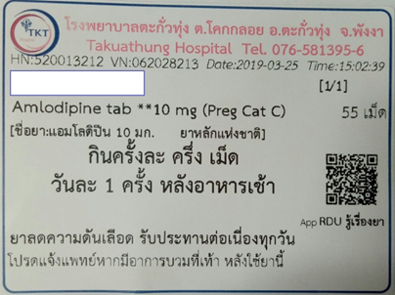
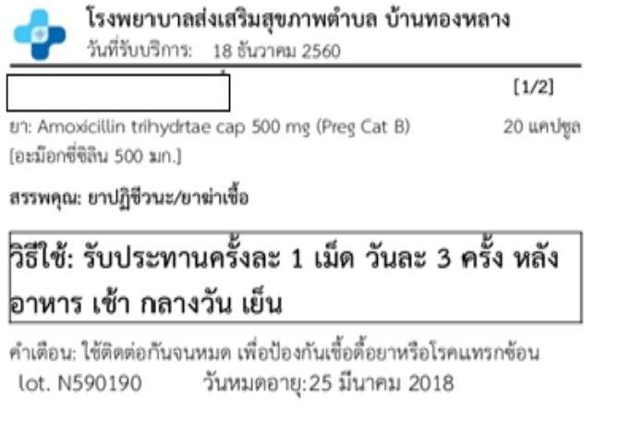
พัฒนา RDU รพ. ตัวชี้วัดนอกเหนือ Service plan มาปรับใช้
* ฉลากยามาตรฐาน RDU ที่มี QR code ใช้กับ application
“RDU รู้เรื่องยา” ทำให้ผู้ป่วยเข้าถีง “ข้อมูลยาสู่ประชาชน” ให้
ครบทุกกลุ่มยา
* พัฒนาการดูแลด้านยาเพื่อความปลอดภัยของประชากรกลุ่มพิเศษ
(ผู้สูงอายุ, สตรีตั้งครรภ์, ให้นมบุตร, ผู้ป่วยเด็ก, โรคตับ, ไตเรื้อรัง)
* ติดตามการสั่งใช้ยาอย่างสมเหตุผลในกลุ่มโรค NCD
โปรแกรม E-Tool กระทรวง ไม่สามารถดึงข้อมูลผลการ
ดำเนินงานได้ถูกต้อง สารสนเทศ รพ. เขียนคำสั่งดึง
ข้อมูลจาก Hospital-OS แต่ยังต้องวิเคราะห์ข้อมูลซ้ำ
RDU รพ.สต. ตัวชี้วัดนอกเหนือ URI, AD
* ปรับฉลากยา รพ.สต. เป็น ฉลากยามาตรฐาน RDU ทุกแห่ง
* ลดการใช้ยาปฏิชีวนะในบาดแผลสดอุบัติเหตุ
* ระมัดระวังการใช้ NSAIDs, เถาวัลย์เปรียง ในผู้ป่วยไตระยะ 3
* ลดการใช้ยาต้านฮิสตามีน non-sedating ในผู้ใหญ่

Slide 4

ขอบคุณค่ะ

